Slide 1
Bài 37: THỨC ĂN VẬT NUÔI

Slide 2
THỨC ĂN VẬT NUÔI
Nguồn gốc thức ăn vật nuôi
Thành phần dinh dưỡng của thức ăn vật nuôi

Slide 3
I. Nguồn gốc thức ăn vật nuôi
1. Thức ăn vật nuôi
Ở nhà em có nuôi những vật nuôi gì? Thức ăn của chúng gồm những gì?

Slide 4
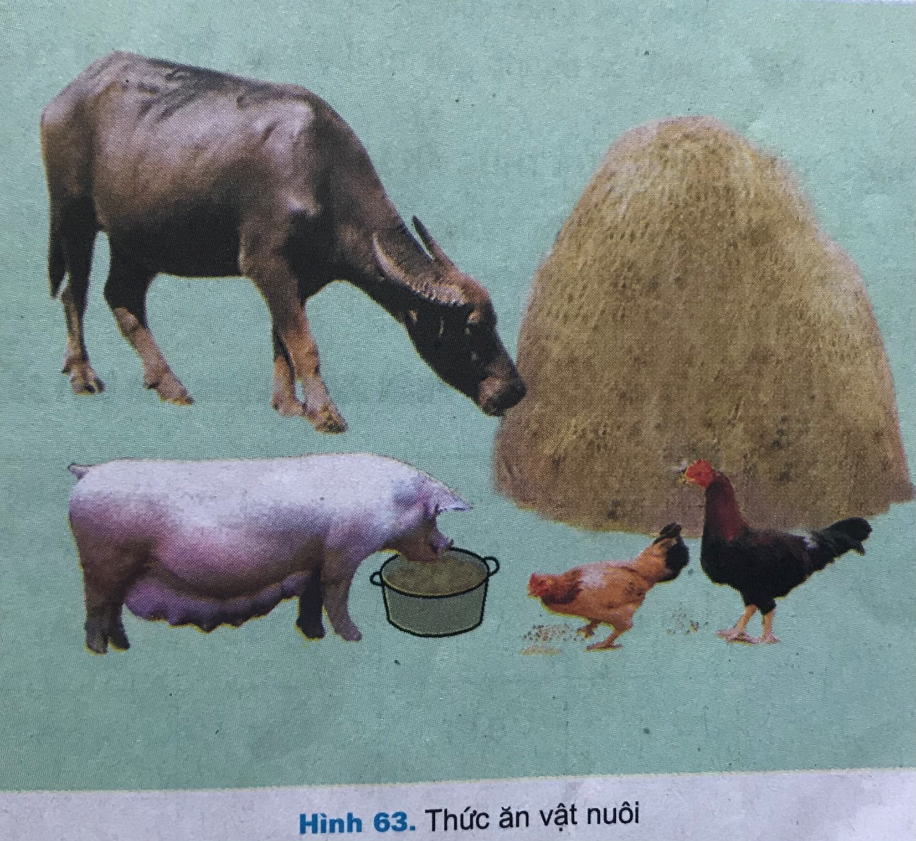
Những vật nuôi ở hình bên đang ăn thức ăn gì?

Slide 5
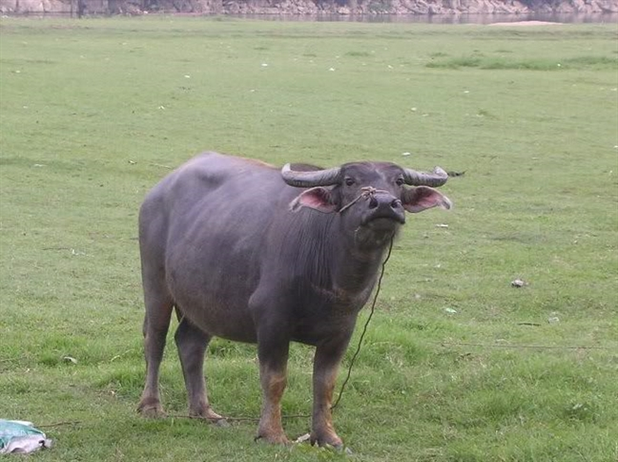
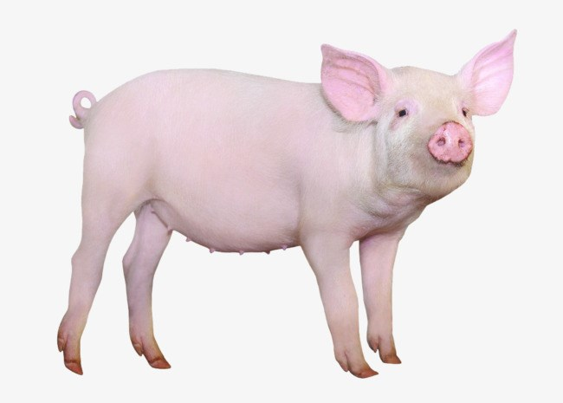
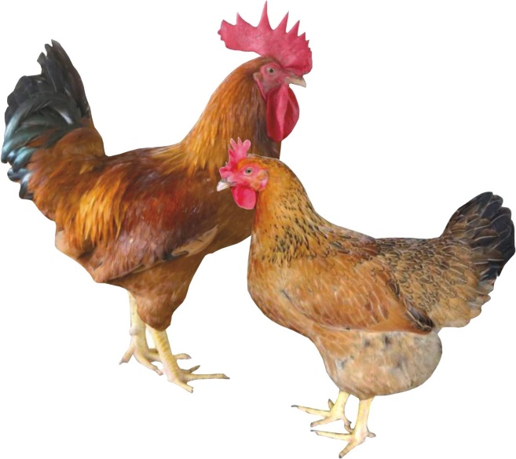
Ngoài những thức ăn trên thì trâu, lợn (heo), gà còn có thể ăn thức ăn gì nữa?
Bột sắn
Côn trùng, sâu bọ
Cỏ
Thân lá cây sắn
Cám hỗn hợp
Cá
Rau lang, rau cải
Các loại hạt họ đậu

Slide 6
Vậy, thức ăn vật nuôi là gì?

Slide 7
I. Nguồn gốc thức ăn vật nuôi
1. Thức ăn vật nuôi
- Thức ăn vật nuôi là những thức ăn mà vật nuôi có thể ăn được để sinh trưởng và phát triển

Slide 8
Gà có ăn được rơm, rạ như trâu, bò không? Vì sao?

Slide 9
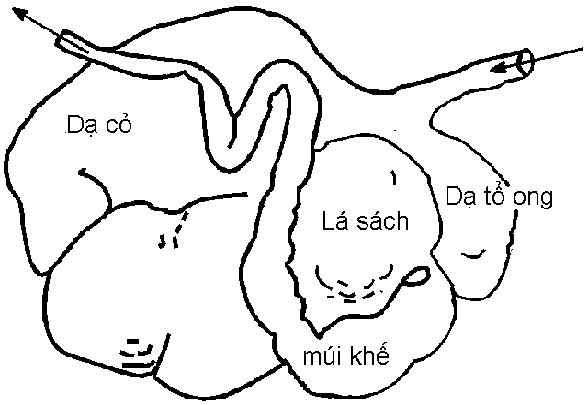
Em có biết?
Dạ dày trâu, bò gồm 4 túi: dạ cỏ, dạ tổ ong, dạ lá sách và dạ múi khế.
Dạ cỏ là dạ to nhất, chiếm 2/3 dung tích của dạ dày. Hệ vi sinh vật trong dạ cỏ bao gồm thảo trùng, vi khuẩn và nấm.
Dạ cỏ là môi trường thích hợp cho các loài vi sinh vật phát triển. Nhờ có hệ vi sinh vật dạ cỏ mà thức ăn như rơm, cỏ được tiêu hóa.

Slide 10
I. Nguồn gốc thức ăn vật nuôi
1. Thức ăn vật nuôi
- Thức ăn vật nuôi là những thức ăn mà vật nuôi có thể ăn được để sinh trưởng và phát triển
- Vật nuôi chỉ ăn được những thức ăn nào phù hợp với đặc điểm sinh lý tiêu hóa của chúng
2. Nguồn gốc thức ăn vật nuôi

Slide 11
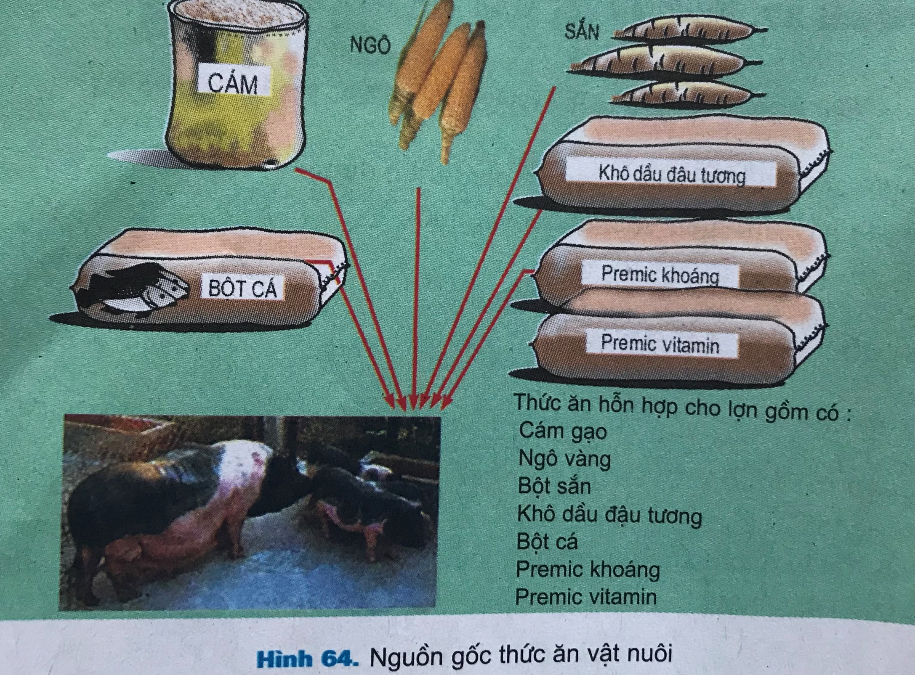

Slide 12
Nguồn gốc | Tên các loại thức ăn
Động vật | Bột cá
Thực vật | Cám gạo, ngô vàng, sắn, khô dầu đậu tương
Khoáng | Premic khoáng, Premic vitamin
Bột tôm, bột xương, cá
Rau muống, rau cải, thân cây ngô
Em hãy sắp xếp các loại thức ăn sau vào bảng trên: bột tôm, rau muống, rau cải, thân cây ngô, bột xương, cá

Slide 13
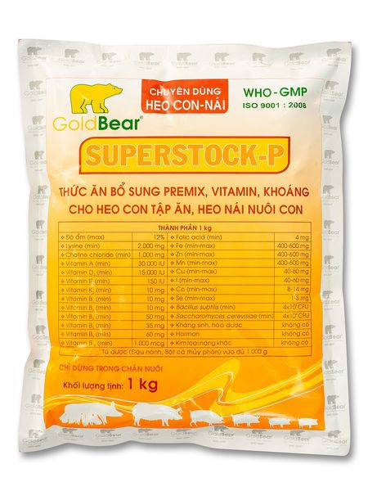
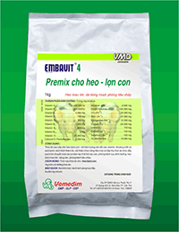

Slide 14
I. Nguồn gốc thức ăn vật nuôi
1. Thức ăn vật nuôi
2. Nguồn gốc thức ăn vật nuôi
Thức ăn vật nuôi có nguồn gốc từ thực vật, động vật và chất khoáng
II. Thành phần dinh dưỡng của thức ăn vật nuôi

Slide 15
Bảng 4: THÀNH PHẦN DINH DƯỠNG CỦA MỘT SỐ LOẠI THỨC ĂN
Loại thức ăn Thành phần dinh dưỡng (%) | Rau muống | Khoai lang củ | Rơm lúa | Ngô (bắp) hạt | Bột cá
Nước | 89,4 | 73,49 | 9,19 | 12,7 | 9,0
Protein | 2,1 | 0,91 | 5,06 | 8,9 | 50,0
Lipit | 0,7 | 0,5 | 1,67 | 4,4 | 4,29
Gluxit | 6,3 | 24,59 | 67,84 | 72,6 | 11,64
Khoáng, Vitamin | 1,5 | 0,51 | 16,24 | 1,4 | 25,07
CHẤT KHÔ
Em có nhận xét gì về thành phần và tỷ lệ các chất dinh dưỡng của mỗi loại thức ăn ở bảng 4 trên
Các loại thức ăn trong bảng 4 có nguồn gốc từ đâu?

Slide 16
I. Nguồn gốc thức ăn vật nuôi
1. Thức ăn vật nuôi
2. Nguồn gốc thức ăn vật nuôi
II. Thành phần dinh dưỡng của thức ăn vật nuôi
- Trong thức ăn vật nuôi có:
+ Nước.
+ Chất khô. Gồm: Protêin, gluxit, lipit, vitamin và chất khoáng.
- Tùy vào loại thức ăn mà thành phần và tỷ lệ dinh dưỡng khác nhau.
Khi biết được mỗi loại thức ăn có thành phần và tỷ lệ các chất dinh dưỡng khác nhau thì có lợi gì cho người chăn nuôi?

Slide 17
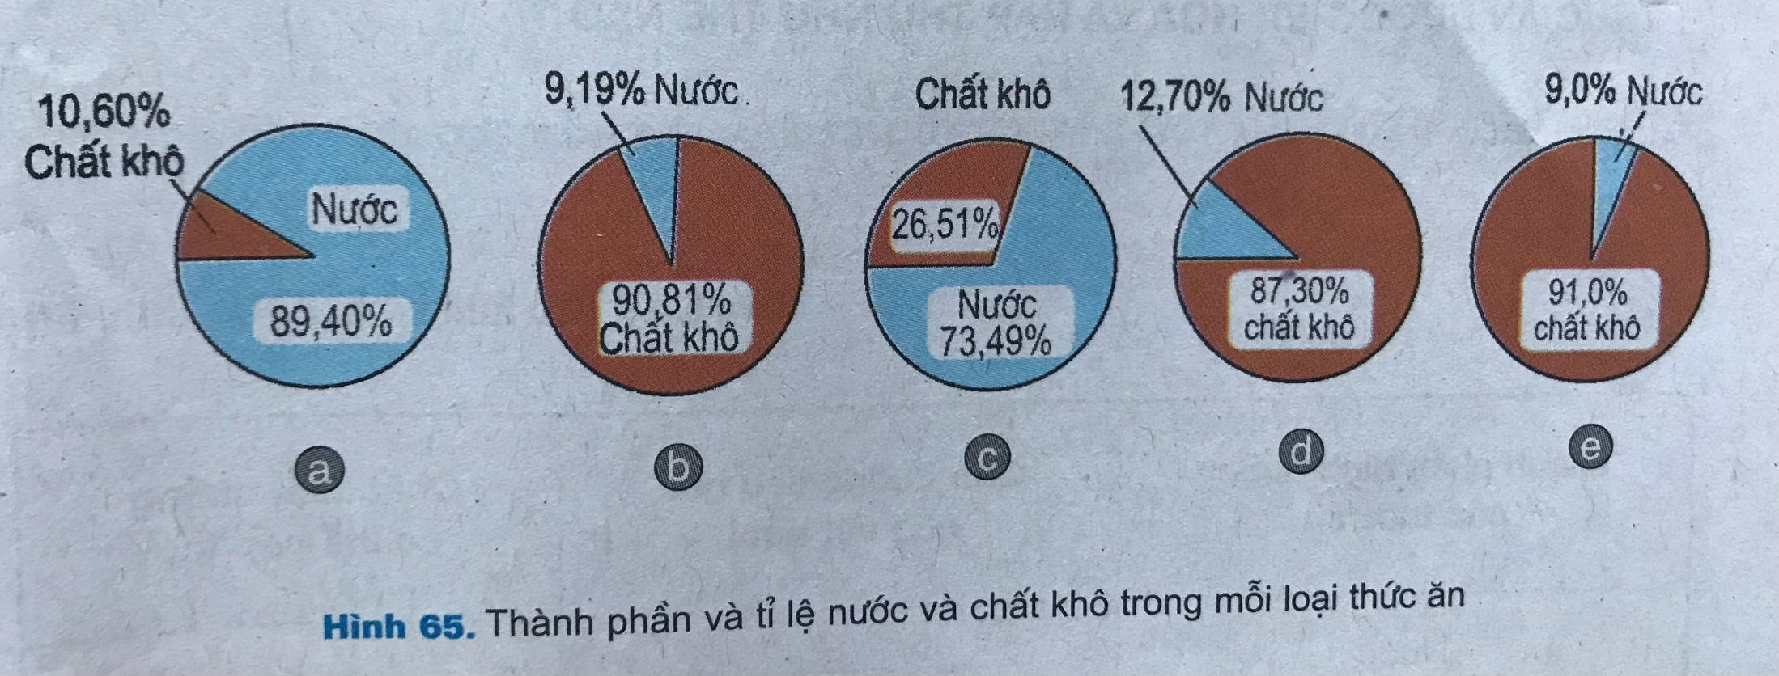

Ngô (bắp) hạt
Rau muống
Em hãy quan sát hình 65 kết hợp Bảng 4 (Thành phần dinh dưỡng của một số loại thức ăn) và cho biết tên các loại thức ăn trên?
Rơm, lúa
Khoai lang củ
Bột cá

Slide 18
Khi biết được thành phần, tỷ lệ nước và các chất khô trong mỗi loại thức ăn thì ta nên chú ý điều gì?

Slide 19
THỨC ĂN VẬT NUÔI
Nguồn gốc thức ăn vật nuôi
Thành phần dinh dưỡng của thức ăn vật nuôi
Thức ăn vật nuôi
Nguồn gốc thức ăn vật nuôi
Nước
Chất khô
Thực vật
Động vật
Chất khoáng
Protein
Lipit
Gluxit
Khoáng, Vitamin

Slide 20

BÀI TẬP CỦNG CỐ

Slide 21
Khoanh tròn vào chữ cái đầu dòng mà em cho là đúng nhất?
Câu 1: Nguồn gốc của thức ăn vật nuôi là?
A. Động vật
B. Thực vật
C. Chất khoáng
D. Cả 3 đáp án A, B, C

Slide 22
Khoanh tròn vào chữ cái đầu dòng mà em cho là đúng nhất?
Câu 2: Thành phần dinh dưỡng nào có trong thức ăn vật nuôi?
A. Nước và chất khô (protein, lipit, gluxit, vitamin và chất khoáng)
B. Protein, lipit, gluxit, vitamin và chất khoáng
C. Nước, protein, lipit và gluxit
D. Nước, vitamin và chất khoáng

Slide 23
Câu 3: Em hãy hoàn thành sơ đồ sau: Tên thành phần dinh dưỡng thức ăn vật nuôi
Nước
Gluxit
Thóc tẻ
Protein
Khoáng, Vitamin
Lipit

Slide 24
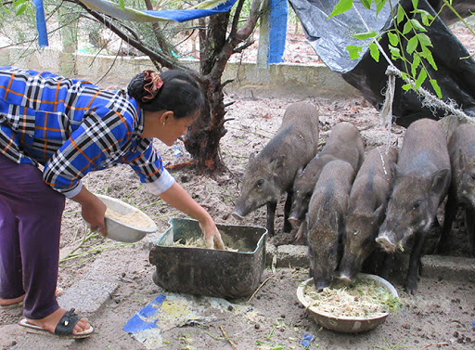
Bài tập vận dụng
Lan qua nhà Nam chơi, Thấy mẹ Nam đang trộn rau, cám và nước cá kho cho lợn ăn. Lan thắc mắc vì sao mẹ Nam lại làm như vậy? Em hãy giải thích cho bạn Lan hiểu?

Slide 25

CÁC EM ĐÃ ĐẾN VỚI TIẾT HỌC HÔM NAY!

